Slide 1
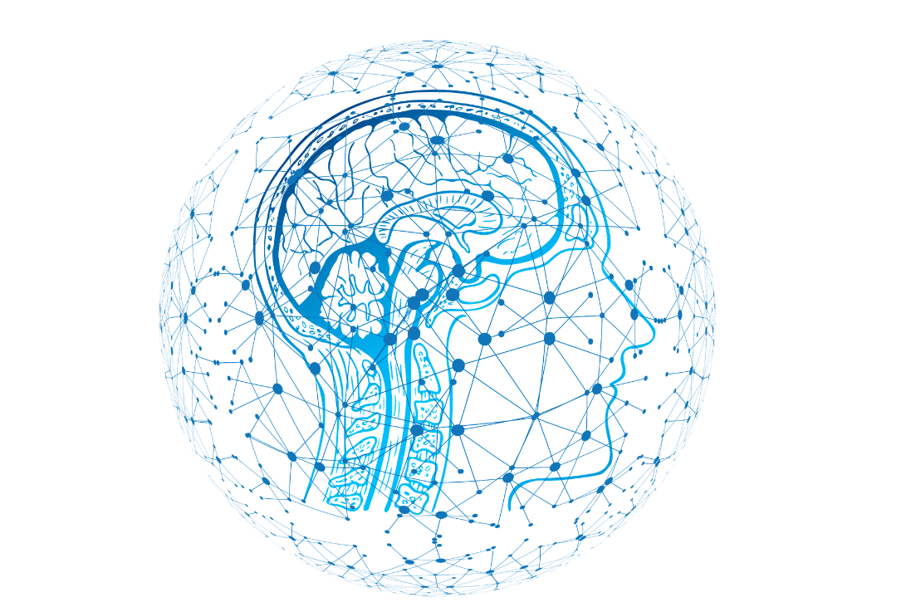

2020
Comment le Big Data et l’Intelligence Artificielle vont révolutionner la fonction Achats ?
Charles BOUTEMY
Étudiant en Master 2 Management Stratégique – SAS
IAE Lille (Université de Lille)
charles.boutemy@outlook.fr
Mémoire M2 SAS – Support de soutenance
Tuteur académique : M. Richard SZALKIEWICZ
Tuteur entreprise : M. Riadh DEHIMAT

Slide 2
Sommaire
Introduction
Qu’est-ce que le Big Data ?
Qu’est-ce que l’Intelligence Artificielle ?
L’Impact pour les Achats
L’État des lieux
L’Acheteur du futur
L’Implémentation
Conclusion

Slide 3
1. Introduction
Déjà exploités depuis plusieurs années par les services Marketings ou Commerciaux, les Directions Achats commencent à s’intéresser de près aux intérêts que pourraient apporter l’utilisation du Big Data et de l’Intelligence Artificielle dans leurs équipes.
La fonction Achats consomme et produit une quantité massive de données au quotidien. Ainsi, l’utilisation de ces technologies pourrait faciliter le travail des acheteurs au quotidien.
D’après une récente étude menée par Deloitte, 62% des Directeurs Achats estiment que la stratégie digitale de leur fonction aide à l’atteinte des objectifs achats et améliore la performance globale de l’entreprise.
La multiplication de sociétés spécialisées dans ces technologies, l’immensité des bases de données et la montée en puissance de l’Intelligence Artificielle (IA) vont profondément révolutionner les structures organisationnelles et la fonction Achats. Ainsi, l’essor de ces technologies montantes représente un enjeu considérable dans la course à la performance des entreprises.
La valeur des produits et services d’une entreprise pouvant dépendre jusqu’à 65% de ses fournisseurs, les Directions Achats joueront un rôle majeur dans la conduite de la transformation digitale à condition d’avoir une stratégie adaptée et efficace.

Slide 4
2. Qu’est-ce que le Big Data ?
La promesse Big Data est de permettre au plus grand nombre d’accéder en temps réel à des bases de données quasi-infinies. Aucune définition précise ou universelle ne peut être donnée au Big Data, étant un objet complexe polymorphe, sa définition varie selon les communautés qui s’y intéressent.
Néanmoins, la définition transdisciplinaire la plus souvent utilisée est celle de Gartner : le Big Data repose sur trois « V » (Volume, Vélocité et Variété) auxquels on peut ajouter les notions de « Véracité » et de « Valeur » des données.
Le Volume correspond à la masse de données considérable produite et traitée chaque seconde.
La Vélocité équivaut à la rapidité de création, collecte et partage des nouvelles données.
La Variété correspond aux différents types de données qui sont traitées et stockées. On considère que 80% des données sont semi-structurés ou non-structurés tandis que les 20% restants sont structurées et stockées dans des tables de bases de données relationnelles. Le format des données stockées est très varié puisqu’il peut s’agir d’images, de vidéos, de textes, d’audios, de signaux GPS et bien plus encore…
La Véracité correspond à la fiabilité et à la crédibilité des informations collectées. Comme le Big Data permet de collecter un nombre indéfini de données provenant de sources multiples, il peut s’avérer difficile de justifier l’authenticité des contenus et de différencier le vrai du faux.
La Valeur correspond simplement au profit qu’une entreprise peut tirer de l’usage des données.
Volume
Vélocité
Valeur
Véracité
Variété

Slide 5
3. Qu’est-ce que l’Intelligence Artificielle ?
L’objectif de l’Intelligence Artificielle (IA) est de parvenir à faire imiter par une machine les capacités cognitives d’un être humain. Cette discipline concentre un ensemble d’applications pouvant réaliser des tâches qui requièrent des capacités propres au cerveau humain telles que la recherche d’informations, le raisonnement ou l’apprentissage autonome.
Après avoir connu deux périodes de fort développement (entre 1940 et 1960, puis entre 1980 et 1990), l’IA a connu un nouvel essor en 2010 grâce aux algorithmes d’Apprentissage Automatique et à l’émergence du Big Data permettant l’accès à des volumes massifs de données nécessaires à l’apprentissage.
Quelques exemples d’application
Le Natural Language Processing (NLP) vise à créer des outils de traitement de la langue naturelle pour différentes applications. Cette application est utilisée pour développer les capacités linguistiques des agents virtuels (ou chatbots en anglais) en conversation humaine.
L’Optical Character Recognition (OCR) permet de récupérer le texte présent dans une image et de le sauvegarder dans un fichier pouvant être exploité dans un traitement de texte pour modification ou dans une base de données.
Le Robotic Process Automation (RPA) définit un logiciel (ou un « robot ») qui exécute des tâches et des activités au sein de systèmes ou d’applications, de la même manière qu’un humain le ferait.
Portée par l’explosion du Big Data et la baisse du coût de la puissance de calcul, l’Intelligence Artificielle s’intègre à grande vitesse dans de nombreux applicatifs. Après avoir submergé les applications grands publics, elle s’apprête à déferler dans les solutions digitales des domaines professionnels, notamment aux achats, fonction hautement dépendante de la data.

Slide 6
4. L’Impact pour les Achats
Les différentes sources de données utilisés
Les différentes technologies exploitables
Données qualitatives
Avis et retours clients
Audits qualité et certifications
Données achats
Conditions de paiement
Conditions à la commande
KPIs Internes
Données logistiques
Gestion des stocks
Délais de livraison
Conditionnement et moyens de livraison (Incoterms)
Données historiques
Derniers contrats gagnés
Récurrence des commandes
Données financières et éthiques
Localisation des usines
Capacité de production et taux de dépendance
Audits éthique réalisés
Données sur le marché
Tendances
Veille concurrentielle
Risques potentiels
Géopolitiques et légaux
Financiers et éthiques
Météorologiques
La Big Data Analytics et la Business Intelligence (BI) permettent d’obtenir une vision globale sur l’entreprise en quasi-instantané et permettent aux acheteurs de mieux penser la chaîne d’approvisionnement, d’évaluer et de mettre en compétition leurs fournisseurs pour sélectionner le meilleur compromis.
L’Intelligence Artificielle (IA) basée sur l’Analyse prédictive, l’Analyse prescriptive et le Robotic Process Automation (RPA).
Les systèmes Procure-to-Pay (P2P) permettent aux acheteurs de comparer un catalogue de produits sur une place de marché intelligente et bien plus encore.

Slide 7
5. L’État des lieux
De plus en plus de Directeurs Achats pensent qu’une stratégie digitale les aide à atteindre leurs objectifs et à créer de la valeur pour l’entreprise, 28% en sont convaincus en 2019 contre seulement 7% l’année précédente.
Dans un contexte d’accélération digitale, 54% des Directions Achats adaptent leurs organisations et créent de nouvelles catégories dédiées à la gestion des nouvelles technologies comme la data ou le cloud. Cependant, presque la moitié des Directeurs Achats considèrent ne pas avoir les compétences suffisantes au sein de leurs équipes pour accompagner la transformation digitale de la fonction car ces nouvelles catégories nécessitent des compétences qui n’existaient pas jusqu’alors au sein de la fonction.
L’attrait pour le RPA, plutôt que pour les deux autres formes d’IA, s’explique par les économies directes que cette technologie pourrait apporter aux Directions Achats dans les actions transactionnelles.
De manière générale, l’implémentation à grande échelle de ces technologies digitales dans les Directions Achats reste très marginale. Néanmoins, une accélération de l’adoption de ces nouvelles technologies est amorcée pour les années à venir.

Slide 8
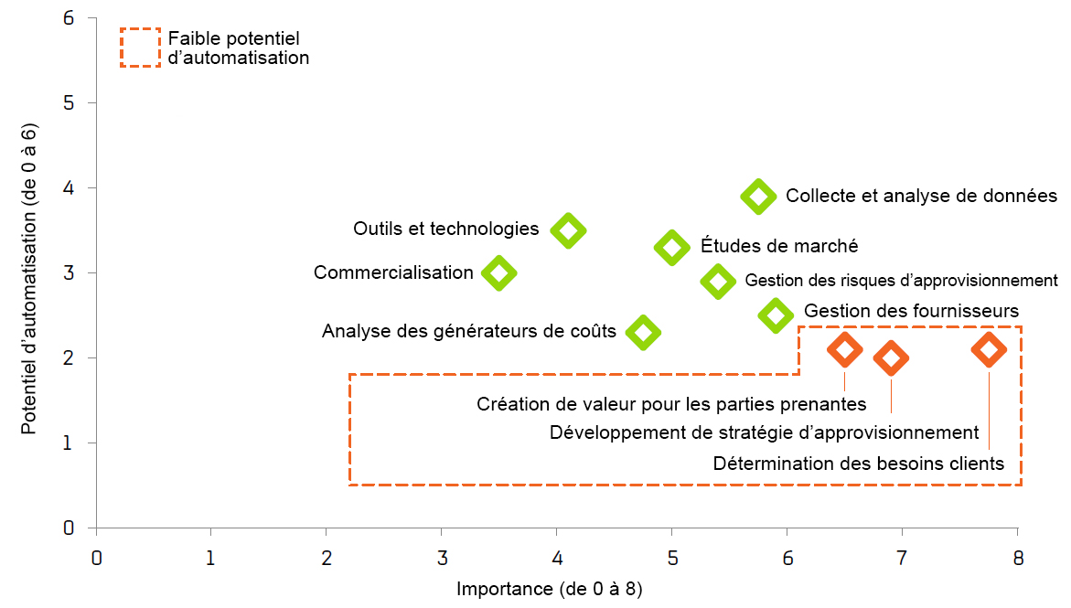
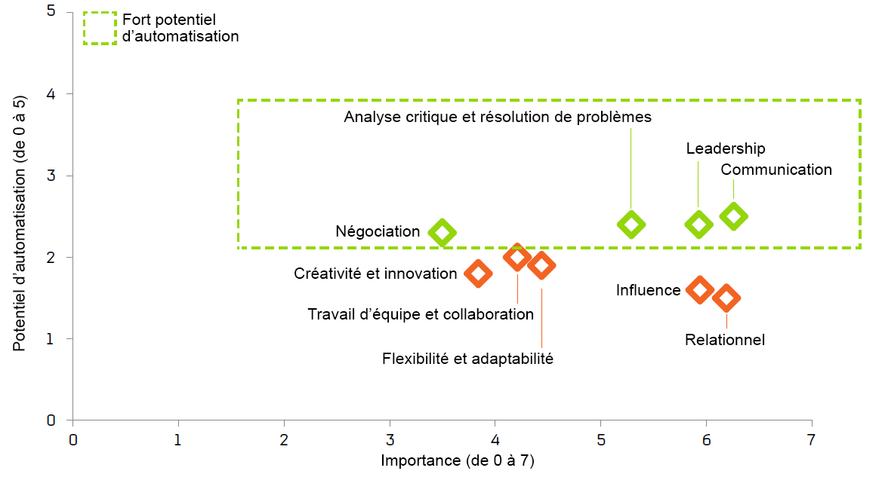
6. L’Acheteur du futur
Potentiel d’automatisation des compétences liées au savoir-faire
Potentiel d’automatisation des compétences liées au savoir-être
L’acheteur du futur ne fera plus d’appels d’offres, ni de suivi de contrats ou d’approvisionnement car toutes ces fonctions seront automatisées et modélisées.
Les acheteurs se concentreront davantage sur la définition du besoin en amont, la gouvernance et le pilotage des données, les exceptions ou dossiers complexes, le développement de projets d’optimisation achats et le développement des relations avec les parties prenantes.
Le relationnel, l’influence et le travail en équipe sont des compétences exclusivement dédiées à la gestion de la relation avec les différentes parties prenantes qui constituent l’environnement de l’acheteur.
La maîtrise de ces compétences couplées à la créativité et à la flexibilité permettra à l’acheteur de devenir un acteur du changement.

Slide 9
7. L’Implémentation
Afin de mener à bien la transformation digitale au sein de son entreprise, il convient d’élaborer une stratégie liée à la gouvernance des données qui seront utilisées par la suite dans les différentes solutions mises en place.
Voici les principaux points à considérer
Déterminer un point de Retour sur Investissement (ROI).
Identifier les départements propriétaires de données au sein de l’entreprise.
Mettre en place un plan de conservation des données.
Développer des compétences de conservation des données.
Devenir plus agile pour tirer parti des informations et donc des résultats. Réduire au maximum le nombre d’intermédiaire permettant l’accès à la donnée pour éviter les délais.
Sécuriser les données contre le piratage et les bugs éventuels.
Mesurer la qualité des données.
Afin de ne pas complexifier d’avantage l’implémentation en multipliant les sources et en croisant d’importantes masses de données, il est conseillé de commencer sur un périmètre limité puis de monter en puissance progressivement en fonction des résultats obtenus et des moyens disponibles.
En termes de solutions informatiques, Microsoft, IBM, Oracle et SAP sont les principaux acteurs du marché. S’y ajoutent un certain nombre d’éditeurs hyperspécialisés qui proposent des technologies spécialement dédiées à des secteurs d’activité ou des directions métiers. Parmi ces éditeurs hyperspécialisés, certain proposent des solutions spécialement destinées aux équipes Achats avec des systèmes Procure-to-Pay (P2P) livrés clé en main. Néanmoins, attention à une trop grande dispersion des efforts.

Slide 10
8. Conclusion
Le Big Data entre dans les mœurs et ne doit plus effrayer la fonction Achats. De plus en plus de solutions informatiques permettent une collecte facilitée des données détenues en interne par l’entreprise et des données issues de sources externes à des fins d’analyse.
Bien collectée et gérée, les données aident les Acheteurs à prendre des décisions stratégiques en terrain connu et en limitant les risques. Elles permettent également une traçabilité constante et l’évolutivité des processus.
De même, l’Intelligence Artificielle est à même de rendre les achats plus intelligents et faciles que jamais. En adoptant ces technologies, les équipes Achats peuvent réaliser leurs tâches transactionnelles bien plus vite, à moindre coût et de manière plus précise.
Le partage des tâches constitue l’un des points cruciaux de la démarche car il ne s’agit pas de remplacer l’homme par la machine, mais au contraire d’amplifier le niveau de service apporté par les ordinateurs aux acheteurs, afin que ceux-ci puissent se consacrer à des tâches à plus forte valeur ajoutée : créativité, innovation, leadership, meilleure compréhension des besoins clients, communication…
La digitalisation des opérations transactionnelles des équipes achats peut faire en moyenne entre 10 et 15% d’économies. L’utilisation de ces nouvelles technologies à des fins d’analyses poussées pourrait permettre aux entreprises d’obtenir entre 5 et 15% d’économies supplémentaires, sans compter l’efficacité interfonctionnelle que la digitalisation apporte.

